Slide 1

富蘭克林馬達
組別:善於打架的老公婆

Slide 2

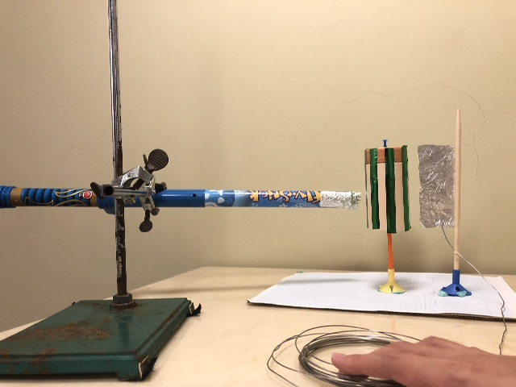
器材架設簡介
固定架
棒刷片
旋轉杯
電刷片
靜電棒
閃亮亮美晶晶的晶晶膠帶
接地

Slide 3
何謂尖端放電
靜電棒產生正電荷>>
電荷傳至靜電棒上的電刷片>>
鋁箔片尖端電場強度強>>
空氣游離>>
正電荷被丟出>>
尖端放電
Notes:
靜電棒會不停產生正電荷，而在尖端正電荷的密度尤其高，因此尖端產生的強大電場可以將空氣分子游離。
空氣中的正電荷會被排斥出去，負電荷則被靜電棒的正電荷吸引。因此整體的效果，就好似由靜電棒的尖端放出了正電荷，亦即尖端放電。

Slide 4
示意圖(俯瞰圖)
靜電棒
接地電刷片
+
+
+
+
+
旋轉杯
Notes:
((使空氣游離，可視為導體))
累積大量的正電荷，尖端放電

Slide 5
示意圖(俯瞰圖)
靜電棒
接地電刷片
+
+
+
+
+
+
+
旋轉杯
Notes:
在杯上的正電荷與靜電棒的正電荷相斥，產生順時鐘旋轉的力矩。

Slide 6
示意圖(俯瞰圖)
靜電棒
接地電刷片
-
-
+
+
+
+
+
+
+
+
+
+
+
+
旋轉杯
Notes:
轉到另一端時，接地處因為靜電感應，正電荷遠離，負電荷靠近布丁杯，同樣施與其順時鐘旋轉的力矩

Slide 7
示意圖(俯瞰圖)
靜電棒
接地電刷片
-
-
-
+
+
+
+
+
+
+
+
+
+
+
+
旋轉杯
Notes:
接地處又因尖端電荷密度高，產生尖端放電，讓繼續旋轉的布丁杯另一端電荷中和，讓轉過去時不會產生逆時鐘的力矩。

Slide 8
實驗基本架設
基本架設:
電刷片為長方形狀
旋轉杯貼上8條晶晶膠帶
電刷片與棒刷片最近端距旋轉杯壁1.5公分
固定功率之靜電棒
電刷片對準旋轉杯切線方向
接上接地
Notes:
影響旋轉杯轉速的變因有許多種，而其中之一為刷片與杯壁的距離。想像一下，距離無限遠的刷片便無法將電荷傳到杯上，更甚至無法發生庫倫靜電力:相吸或相斥，馬達便不會轉動。而距離太近又會遇到另一個問題。因為中心轉軸是以圖釘立於螺絲釘上，旋轉過程會有不穩定的晃動，刷片太近便會撞到而減速或更加晃動。因此我們訂為1.5公分。

Slide 9
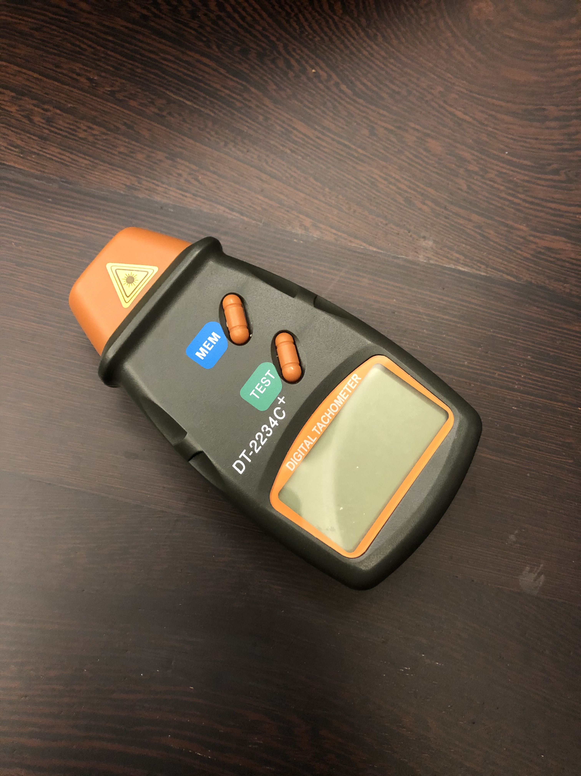
測量的方式
以非接觸式轉速儀測速(在轉速越高時，測量越精準)。
轉速儀測量膠帶的一分鐘反光次數，因此將所得數字處以膠條數以得到一分鐘之平均轉速。
單位是RPM

Slide 10
操縱變因
電刷片是否接地
杯子外側貼上的膠帶材質
杯子外側貼上的膠帶數量
刷片與布丁杯的夾角
電刷片鋸齒(尖端)數量
Notes:
我們想到的操縱便因

Slide 11
示意圖(俯瞰圖) – 接地
靜電棒
接地電刷片
+
+
-
-
-
+
+
+
+
+
+
+
+
+
+
+
+
+
旋轉杯
Notes:
若無接上接地，接地電刷片便無法一直提供負電荷去中和旋轉杯上的正電荷，而隨著給出的負電荷越來越多，電刷片將漸漸變成正電荷端，與旋轉杯上的電荷相斥，並將旋轉減速。

Slide 12
比較接地與否
接地的有無會大大影響到杯子的轉速。
在此情況，有接地之平均轉速為無接地的18.5倍。

Slide 13
比較膠帶材質
在此情況，晶晶膠帶之平均轉速為鋁箔膠帶的1.32倍。

Slide 14
布丁杯上膠帶選擇
 | 晶晶膠帶 | 鋁箔膠帶
成分 | PET、 膠水 | 中鋼生產鋁箔、特殊耐高溫膠
導電度 | 不易導電 | 較易導電
帶靜電的能力 | 易帶靜電 | 較不易帶靜電
Notes:
Pet是聚對苯二甲酸乙二酯，一種常見的樹酯，俗名達克綸，電絕緣性，

Slide 15
膠帶種類的影響
鋁箔膠帶:
易導電
晶晶膠帶:
易帶靜電
+
←靜電棒尖端
+
←靜電棒尖端
+
+
+
+
←鋁箔膠帶
←晶晶膠帶
旋轉杯表面
旋轉杯表面

Slide 16
膠帶種類的影響
鋁箔膠帶:
因導電而使電荷平均分布
晶晶膠帶:
靜電荷不會分布均勻
+
←靜電棒尖端
+
←靜電棒尖端
+
+
+
+
+
旋轉杯表面
旋轉杯表面

Slide 17
膠帶面積的影響-10%~50%
+
靜電棒
+
靜電棒
+
+
+
+
+
+
旋轉杯
旋轉杯
接地電刷片
接地電刷片

Slide 18
比較膠帶面積
在前面實驗(面積覆蓋<50%)有發現如我們所預期的「膠帶面積越大，轉速越快」。
然而面積繼續增加 ，轉速卻有下降的趨勢。希望能增加實驗數據量以增加對理論的輔助。

Slide 19
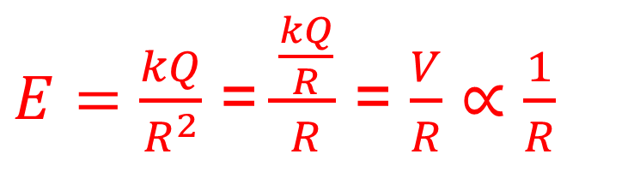
電刷片尖端數量
*三角形尖端
 | 平均轉速(圈/分)
0個尖端(圓弧形) | 327
7個尖端 | 498
9個尖端 | 684
1/9
1/7
尖端越多，每個尖端的電場強度越強。
$E=\frac{kQ}{R^{2}}$ = $\frac{\frac{kQ}{R}}{R}$ = $\frac{V}{R}∝\frac{1}{R}$
*此數據為採計複賽時之數據。
Notes:
E=V/R，E電場強度，V金屬表面電位皆相同，R曲率半徑。以7個尖端和9個的相比，比值十分接近。

Slide 20
電刷片角度
 | 平均轉速(圈/分)
指向布丁杯中心 | 498
切向布丁杯邊緣 | 525
電刷片的偏轉會影響旋轉杯旋轉的方向。
靜電棒
接地電刷片
旋轉杯
*此數據為採計複賽時之數據。

Slide 21
示意圖(俯瞰圖)
+
接地電刷片
靜電棒
+
+
+
+
+
+
+
旋轉杯

Slide 22
示意圖(俯瞰圖)
接地電刷片
+
←靜電棒尖端
+
+
靜電棒
+
+
+
+
+
+
+
+
+
+
+
+
+
+
+
^
尖端
旋轉杯表面
旋轉杯

Slide 23
結論
若欲提升轉速，可以:
接上接地
使用易帶靜電荷的膠帶(晶晶膠帶為例)
膠帶貼滿約50%的旋轉杯表面
刷片朝向旋轉杯切線方向
刷片增加尖端數量(提高曲率)

Slide 24
參考資料
https://www.youtube.com/watch?v=ksp_O_1WmvA
(How to Make a Corona Motor)
http://highscope.ch.ntu.edu.tw/wordpress/?p=2779
(科學ONLINE 尖端放電)
http://www.phy.ntnu.edu.tw/demolab/phpBB/viewtopic.php?topic=15802
(國立台灣師範大學物理系 物理教學示範實驗教室)
http://scigame.ntcu.edu.tw/electric/electric-033.html
(國立台中教育大學 NTCU)

Slide 25


